Slide 1
сайт с микросхемами
я Миша Васильев из второго отряда

Slide 2
что я узнал про ии (много чего!)
я узнал что ИИ может помочь с любой проблемой но может подсказать неправильно он может генерировать картины видео и сайты

Slide 3
о бо мне.
мне десять лет я перехожу в четвёртый класс я люблюиграть гаджеты, ходить к другу в гости и гулять

Slide 4
каким ИИ я пользавался?
я пользавался разными ИИ сначало я попользавался Алисой потом Deepsek-ом но я пользавался болше Qwen-ом

Slide 5
плюсы ИИ!
ИИ просто гуглит бысрее и выдаёт информацию
в солвах

Slide 6

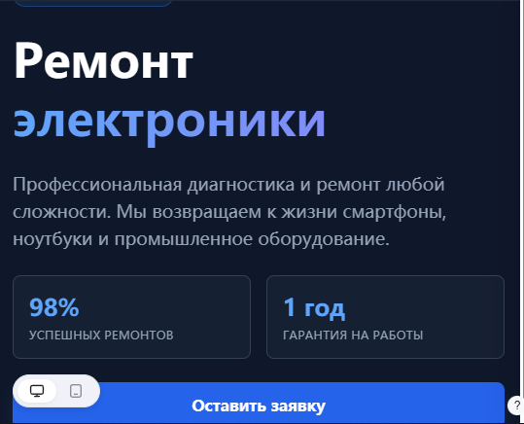
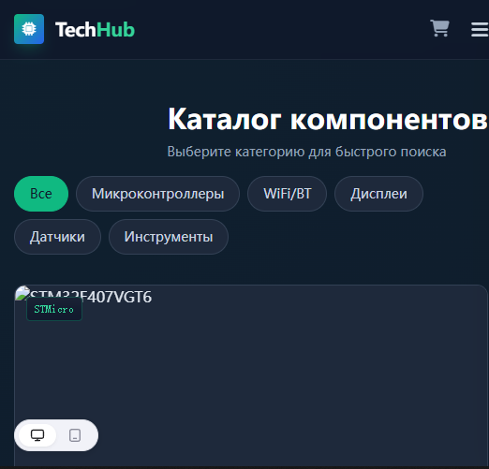
что я делал с помощью ИИ!
вот мой сайт он про микросхемы

Slide 7
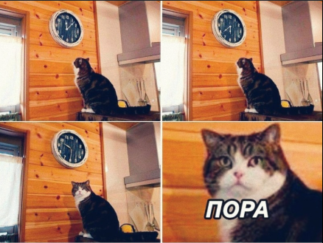
спасибо за внимание!
я старался

